Slide 1

PROJETO DE ARQUITETURA DE COMPUTADOR
GRUPO 4 – INTEGRANTES:
Anderson Bamberg
Fernanda Ribeiro de Magalhães
Heloisa Meister
Lucas Ramalho
Matheus de Almeida Sobrinho

Slide 2
PROJETO DAS GALÁXIAS-ARQUITETURA DE COMPUTADOR
Esqueleto de um computador
Funcionamento de computadores
Pellentesque habitant morbi tristique senectus et netus.

Slide 3
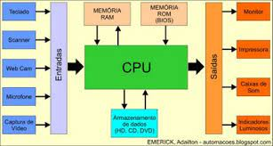
ARQUITETURA DE COMPUTADOR
Todo comportamento funcional de um computador do ponto de vista do programador. São os atributos do sistema que são visíveis a este:
Conjunto de instruções, número de bits usados para representação de dados, mecanismos de E/S, técnicas de endereçamento, etc.

Slide 4
Organização do Computador
Trata dos aspectos que são transparentes ao programador. Refere-se às unidades operacionais e suas interconexões que implementam sua arquitetura:
Sinais de controle, interfaces entre o computador e os periféricos, tecnologia de memória, tamanho da memória física, frequência de clock, etc.

Slide 5
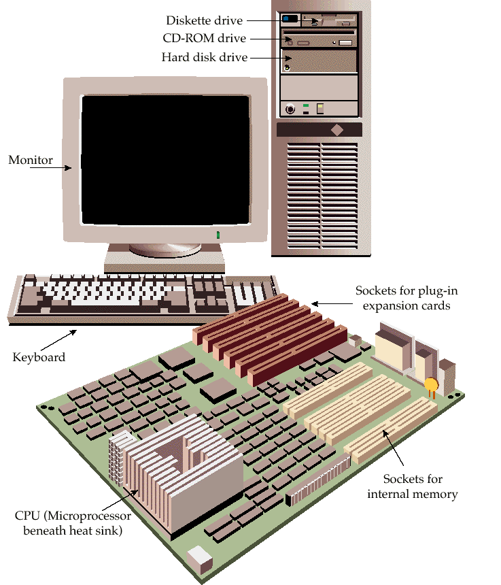
SISTEMA TIPICO DE COMPUTADOR

Slide 6
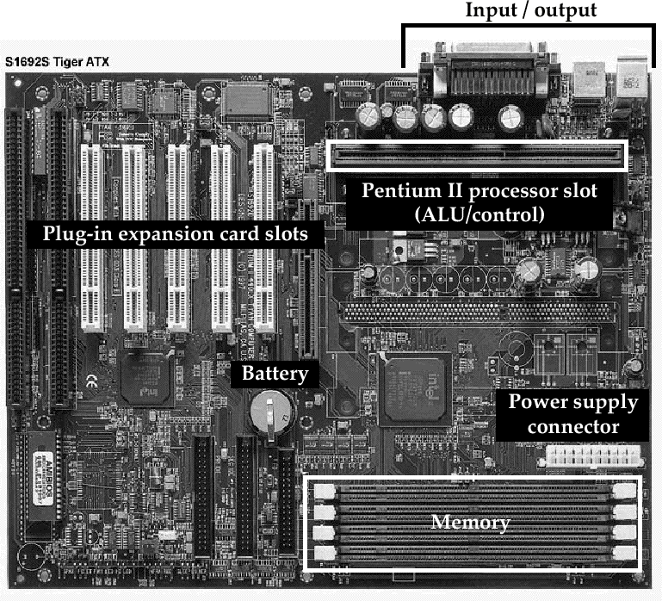
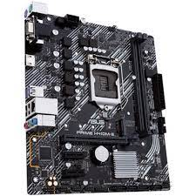
Placa Mãe

Slide 7
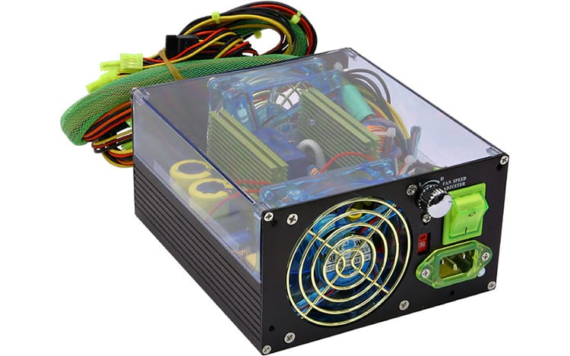
FONTE DE ALIMENTAÇÃO

Slide 8
DISPOSITIVOS DE ENTRADA

Slide 9
DISPOSITIVOS DE SAÍDA

